Slide 1
第三节 全微分
全微分的定义
可微的条件
连续、可导与可微的关系
小结、作业

Slide 2


回忆一下
一元函数 y = f (x) 可微的概念

Slide 3

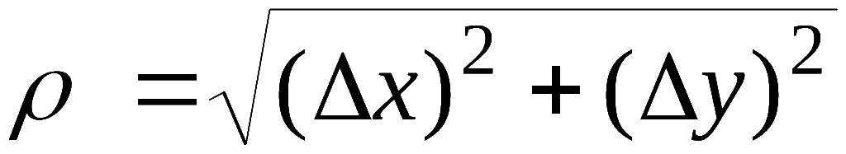



一、全微分的定义
定义: 如果函数 z = f ( x, y )在定义域 D 的内点( x , y )
处全增量
可表示成
其中 A , B 不依赖于Δ x , Δ y , 仅与 x , y 有关，
则称函数
f ( x, y ) 在点( x, y) 可微，
称为函数
在点 (x, y) 的全微分, 记作
若函数在域 D 内各点都可微,
则称此函数在D 内可微.

Slide 4

可微
?
?
连续
可导
?
在多元函数中, 三者的关系如何？

Slide 5
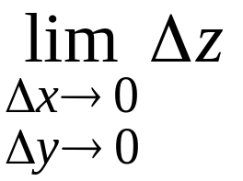
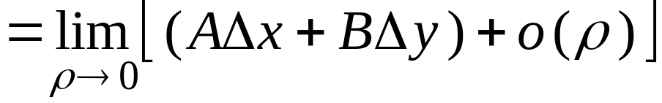

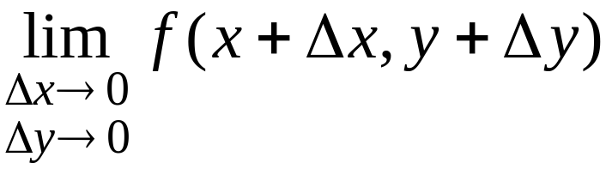

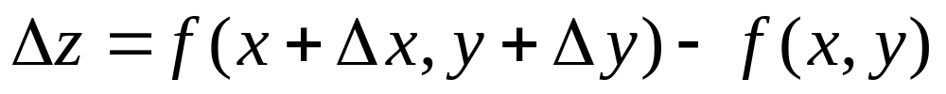
由微分定义 :
得
即
函数 z = f (x, y) 在点 (x, y) 可微
函数在该点连续
下面两个定理给出了可微与偏导数的关系:
(1) 函数可微
偏导数存在
(2) 偏导数连续
函数可微

Slide 6
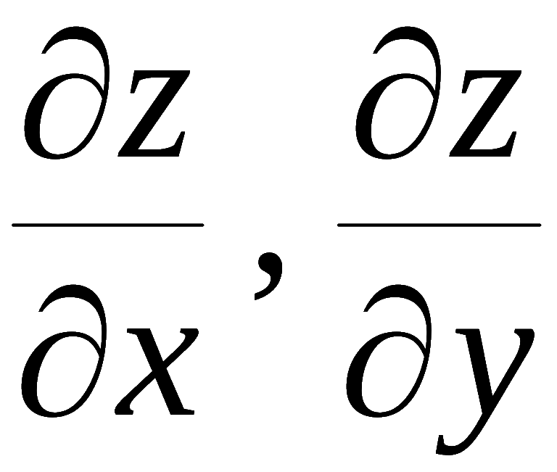
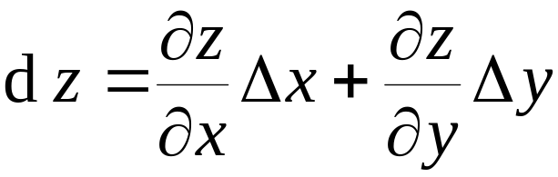
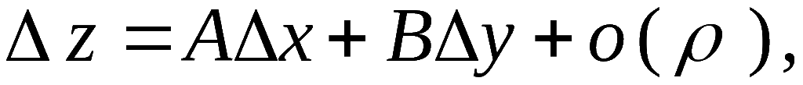

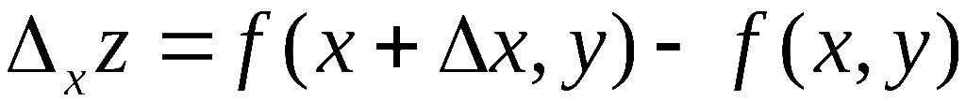

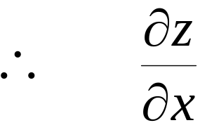
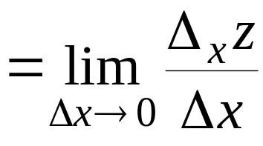

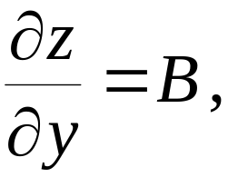
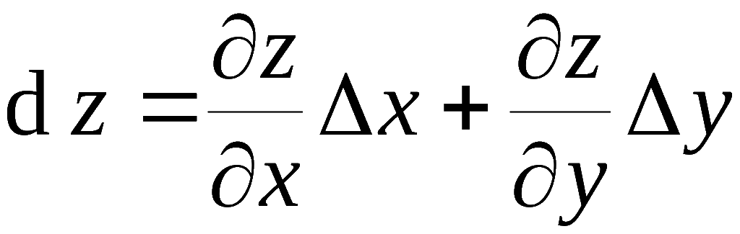
定理1(必要条件)
若函数 z = f (x, y) 在点(x, y) 可微 ,
则该函数在该点偏导数
必存在,且有
证: 由全增量公式
得到对 x 的偏增量
同样可证
因此有

Slide 7
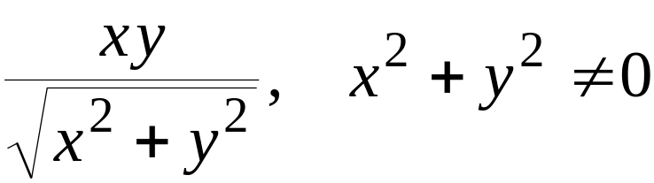

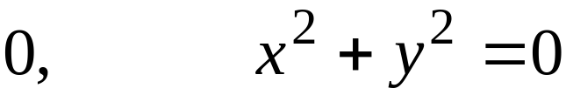
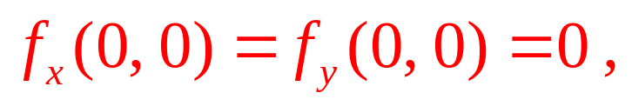
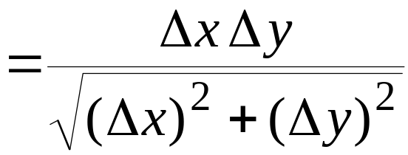
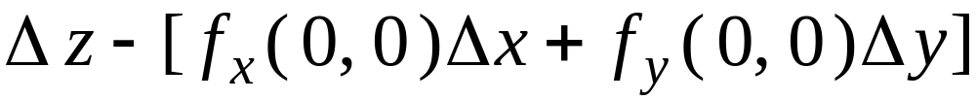
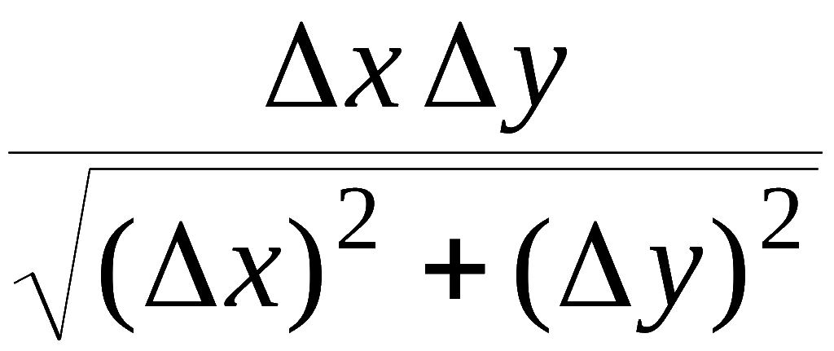
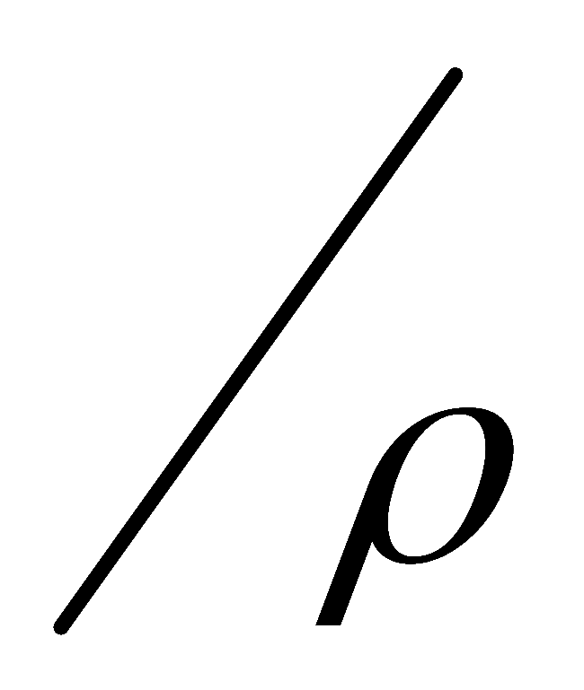
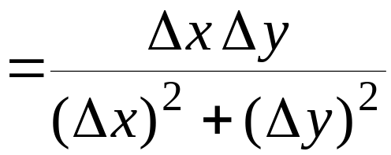


注意: 定理1 的逆定理不成立 .
即:
偏导数存在函数 不一定可微 !
反例: 函数
易知
但
因此,函数在点 (0,0) 不可微 .

Slide 8
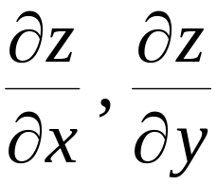

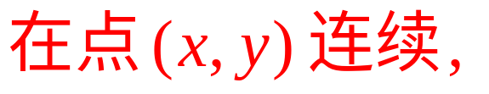




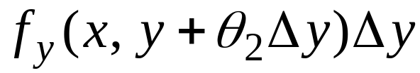


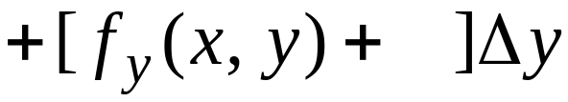


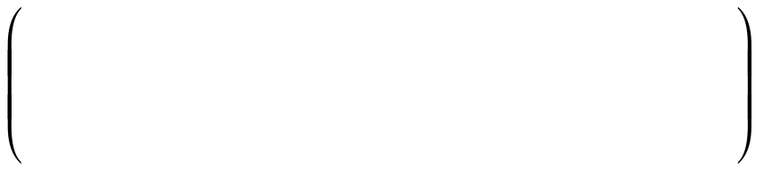
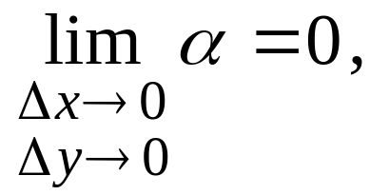
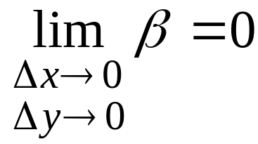
定理2 (充分条件)
若函数
的偏导数
则函数在该点可微分.
证：

Slide 9



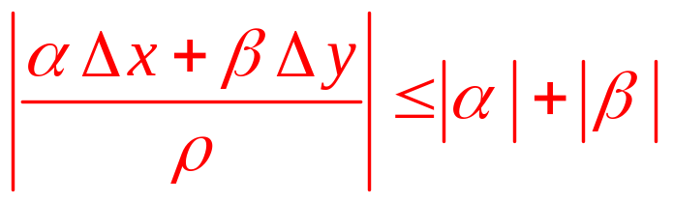
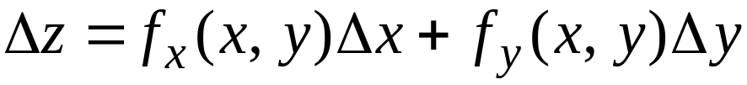

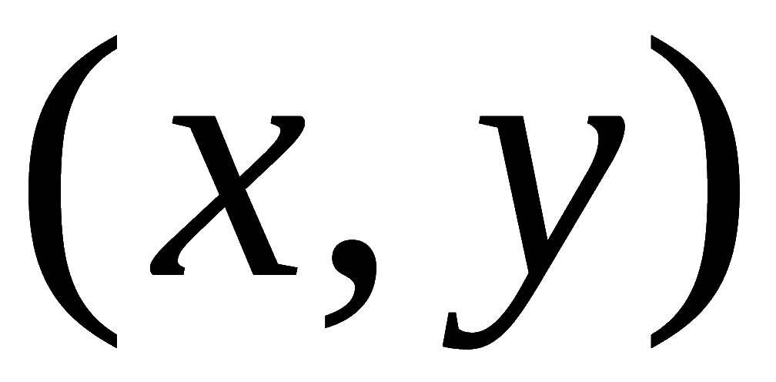
注意到
, 故有
所以函数
在点
可微.

Slide 10

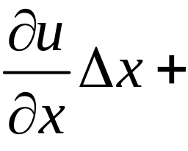
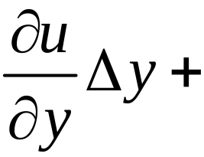
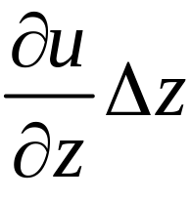

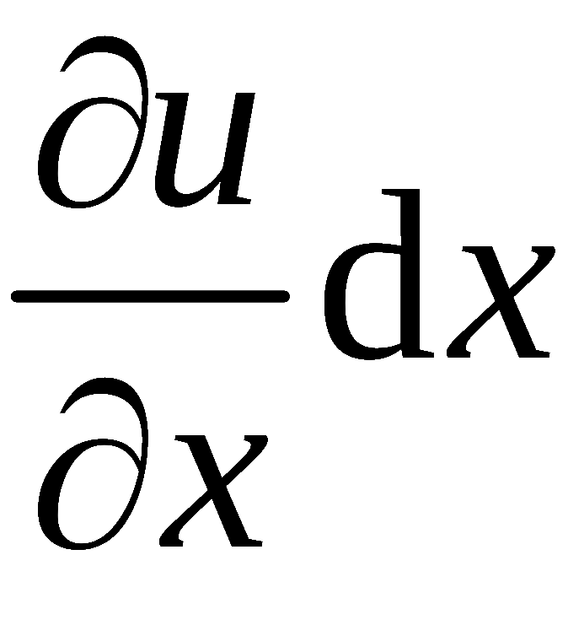

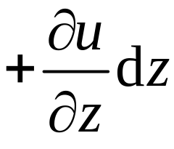

推广:
类似可讨论三元及三元以上函数的可微性问题.
例如, 三元函数
的全微分为
习惯上把自变量的增量用微分表示,
于是
叠加原理

Slide 11
二、连续、可导与可微的关系
函数连续
函数可导
函数可微
偏导数连续

Slide 12
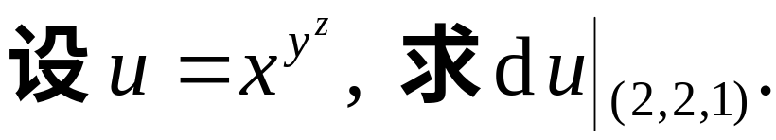
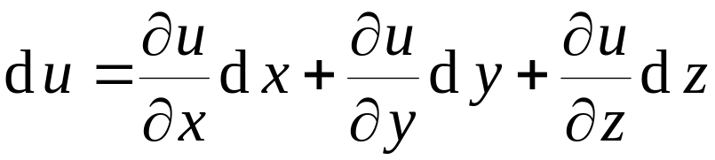
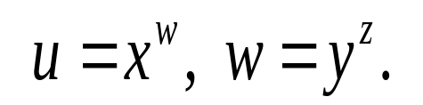
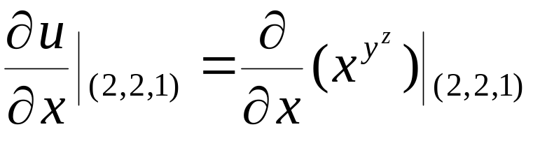
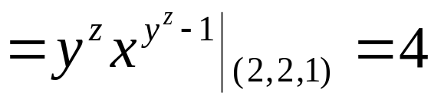
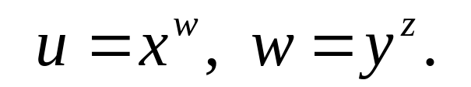
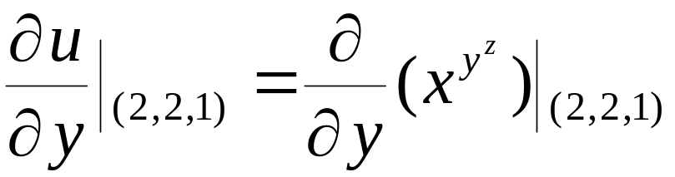
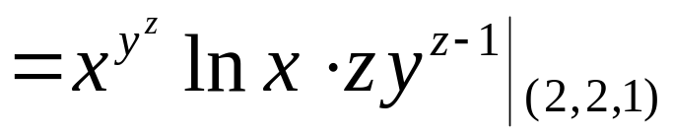

例
解
将 y, z 看成常数:
将 x , z 看成常数:

Slide 13


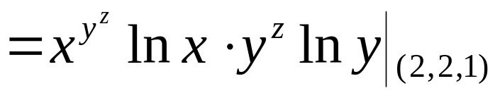

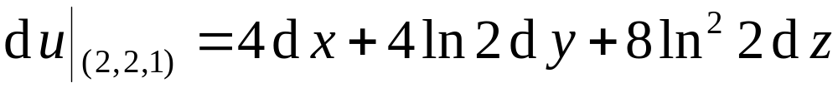
将 x , y 看成常数:
故

Slide 14
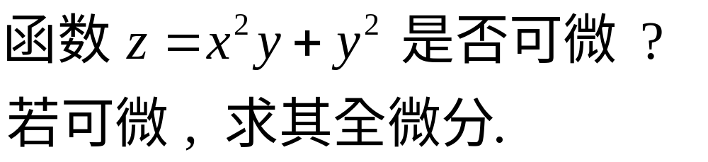
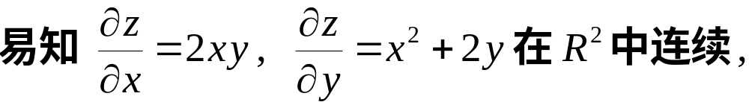
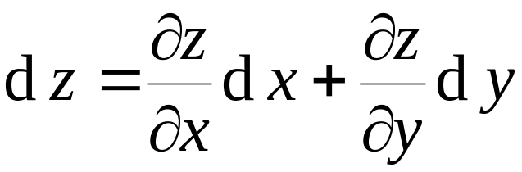
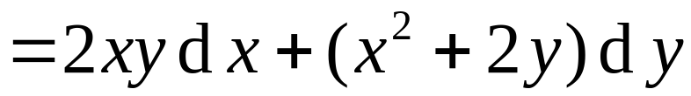
例
解

Slide 15








思考与练习
选择题
函数
在
可微的充分条件是( )
的某邻域内存在 ;
时是无穷小量 ;
时是无穷小量 .

Slide 16










证
不存在.

Slide 17






Slide 18
四、小结
１．多元函数全微分的概念；
２．多元函数全微分的求法；
３．多元函数连续、可导、可微的关系．
（注意：与一元函数有很大区别）

Slide 19
作 业
P77 习题 9-3
1, (1) (4); 2 ; 3 ; 5

